Slide 1
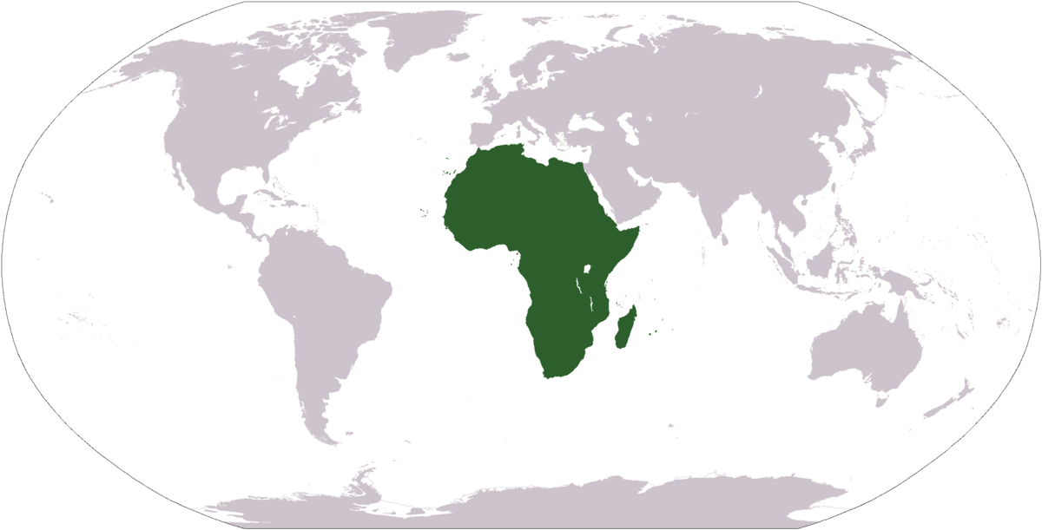
А Ф Р И К А

Slide 2
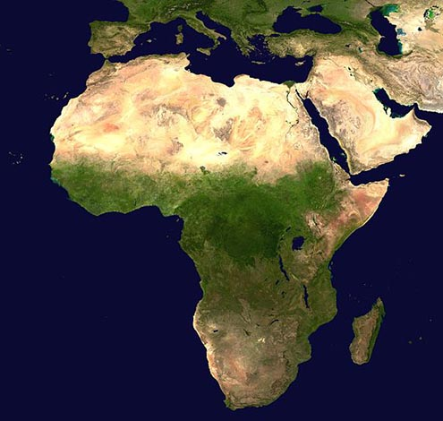
ПОЛОЖАЈ АФРИКЕ
Положај добар;
Окружена Средоземним морем, Атлантским и Индијским океаном;
У жарком појасу – најтоплији континент;
Берберско племе Афри;
Ливингстон, Мортон;
Средоземно море
Сомалијско полуострво
Гвинејски залив
Индијски океан
Слабо разуђен континент:
1. Гвинејски залив;
2. Сомалијско
полуострво;
3. Острво
Мадагаскар;
Атлантски океан
Мадагаскар

Slide 3
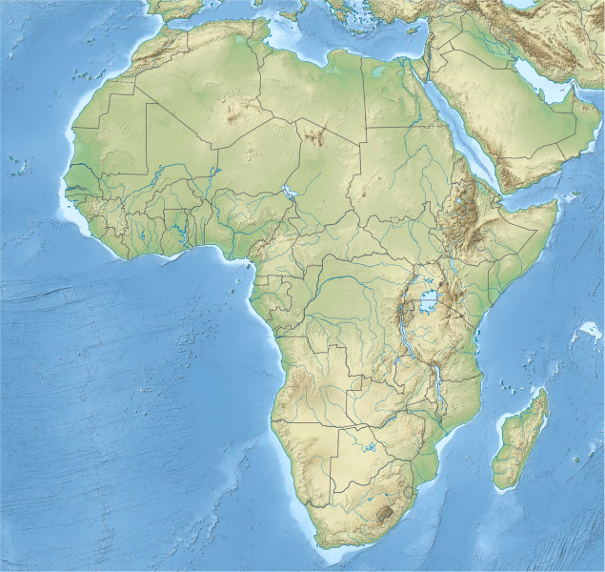
ПРИРОДА АФРИКЕ
Планине Атлас
РЕЉЕФ
Део Годване;
Ниска Африка – Северна, Западна и Централна;
Висока Африка – Источна и Јужна;
Просечна висина 750 метара;
Источноафрички ров – тектонска и вулканска зона;
Ахагар
Тибести
Суданска висораван
Етиопска висораван
Басен Конга
Килиманџаро
Језерска висораван
Јужноафричка висораван
Дракенске планине
Капске планине

Slide 4
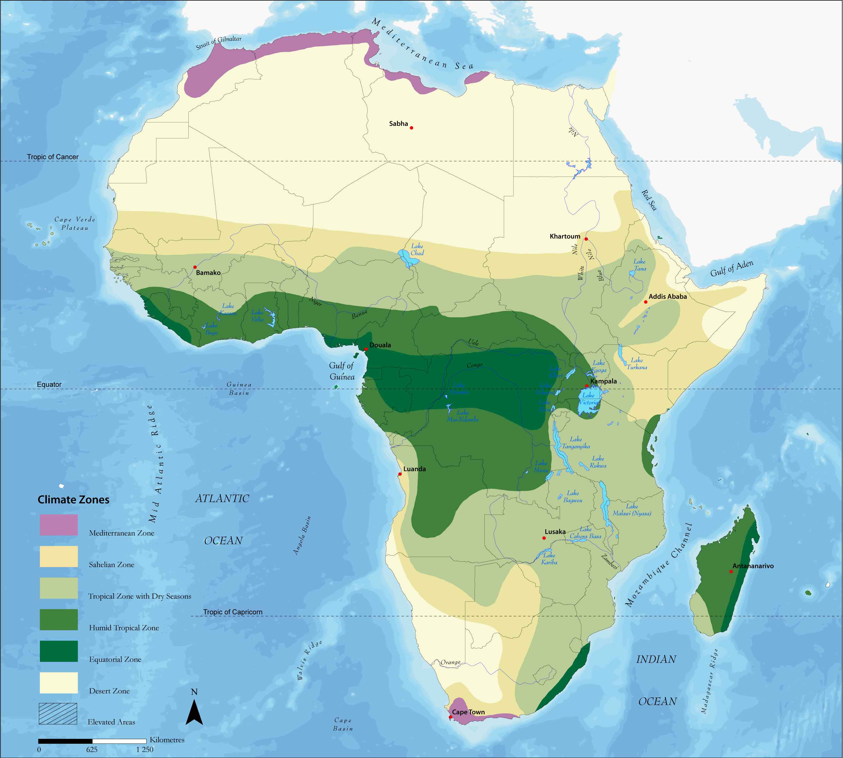
КЛИМА И ВЕГЕТАЦИЈА АФРИКЕ
Екваторијална клима = прашуме;
макија, јужно воће, маслине
САХАРА
Влажна тропска клима = кишне шуме и мангрова;
саване
кишна шума и мангрова
Тропска клима = саване;
прашуме
кишна шума и мангрова
Пустињска клима = пустиње и полупустиње;
саване
НАМИБ
Средоземна клима = макија, маслине, јужно воће
КАЛАХАРИ
макија, јужно воће, маслине

Slide 5
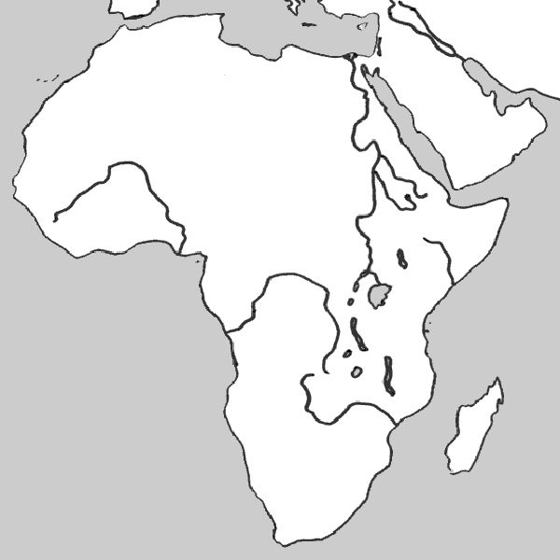
ВОДЕ АФРИКЕ
Реке – Нил, Конго, Нигер, Замбези, Орање, Лимпопо;
Нил
Језеро Чад
Нигер
Језера – Викторијино Тангањика, Чад, Тана, Њаса...
Викторијино језеро
Конго
Вади – сува речна корита;
Вештачка језера – Волта, Насерово...
Замбези
Шотови – слана језера;

Slide 6
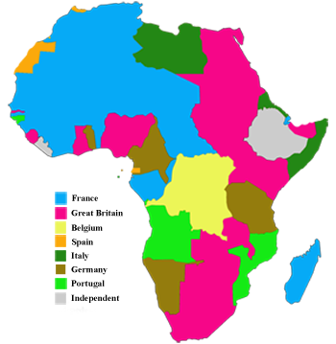
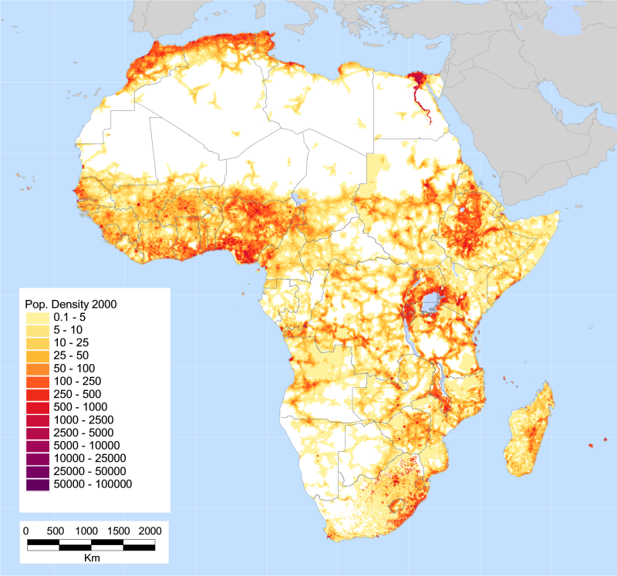
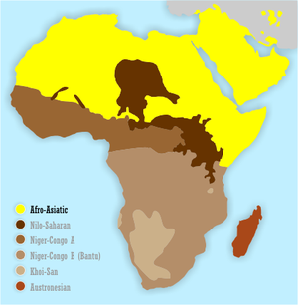
ДРУШТВО АФРИКЕ - СТАНОВНИШТВО
Колонијална прошлост – неоколонијализам;
“Бела и црна” Африка – граница Сахара;
Неравномерна густина насељености;
Густина насељености
Висок природни прираштај;
Велика смртност становништва;
Религије – ислам, хришћанство, локалне религије;
Становништво се бави пољопривредом;
Расна структура становништва

Slide 7
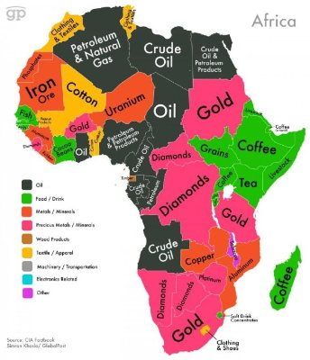
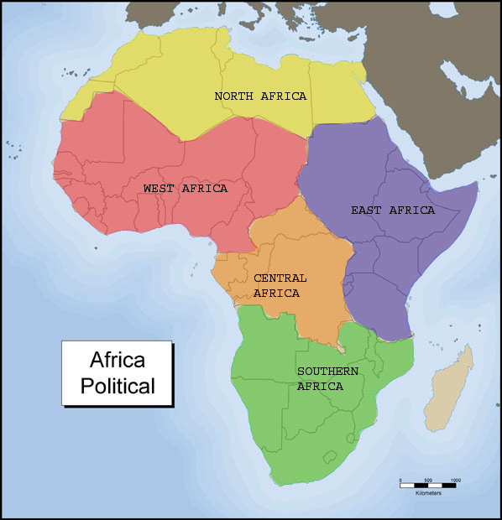
ПРИРОДНО БОГАТСТВО И ПРИВРЕДА
Велико природно богатство – нафта, гас, бројне руде, дијаманти, платина, угаљ....
Становништво се бави земљорадњом – кафа, памук, кикирики, какао, чај, зачини ... за извоз и батата, просо, хлебна банана ... за прехрану;
Африка је привредно најнеразвијенији континент;
РЕГИОНАЛНА ПОДЕЛА
Северна Африка
Западна Африка
Централна Африка
Источна Африка
Јужна Африка

Slide 8
ХВАЛА НА ПАЖЊИ
Аутор
Гордана Васић
Новембар 2017.године

